Slide 1


Slide 2
ЧТО МЫ РАССМОТРЕЛИ
В ПРОШЛЫЙ РАЗ:
Искреннее поклонение истинно обновляет жизнь. Это происходит тогда, когда мы подчиняемся водительству Духа Святого в нашей жизни и:
Решаем прославлять Бога всем естеством;
Разбираемся с природой поклонения Богу;
Разучиваем язык поклонения Богу.

Slide 3
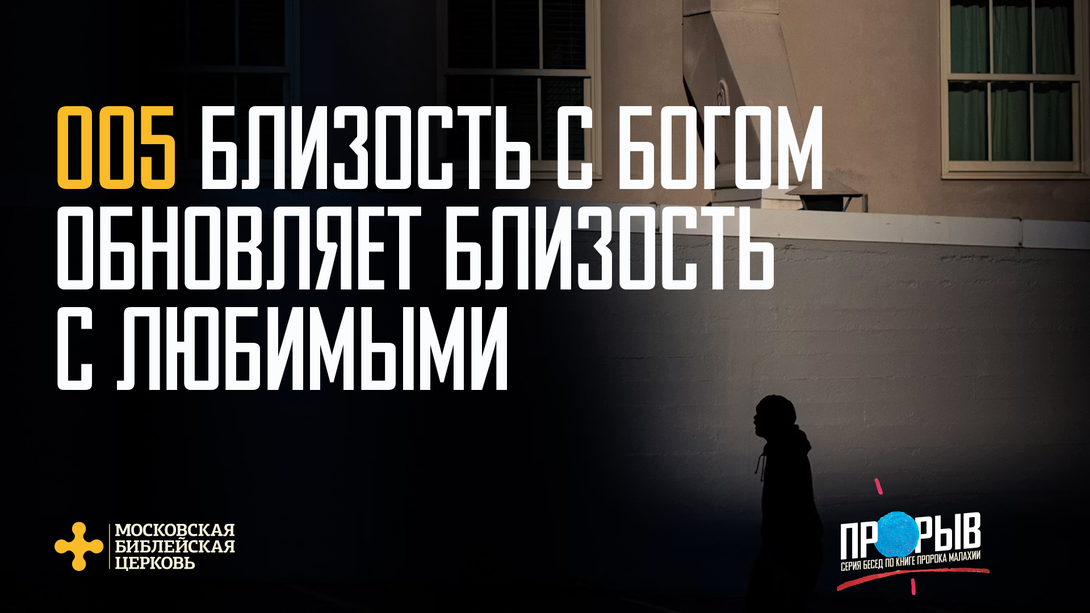

Slide 4
Как наша вера влияет на нашу личную жизнь? Как она определяет то, с кем мы связываем себя в браке?
Задумайтесь и, если есть возможность, запишите сейчас ответ в ваши бюллетени.

Slide 5
^{2:10} Разве не один у всех нас Отец? Разве не один Бог сотворил нас? Почему же мы вероломны по отношению друг к другу, нарушая завет наших отцов? ¹¹ Иуда нарушил верность. Мерзость была совершена в Израиле и в Иерусалиме: Иуда осквернил святилище Господа, которое Он любит, женившись на дочери чужого бога. ¹² Да исторгнет Господь из шатров Иакова всякого, поступающего так, кто бы он ни был, даже если он приносит жертвы Господу Сил.
(Книга пророка Малахии 2:10-12)

Slide 6
^{2:13} Вот еще что вы делаете: вы залили жертвенник Господа слезами. Вы плачете и сетуете, потому что Он больше не смотрит на ваши дары и не принимает их из ваших рук с благосклонностью. ¹⁴ Вы спрашиваете: «Почему?» Потому что Господь свидетель между тобой и твоей женой, на которой ты женился еще в юности. Ты был ей неверен, хотя она твоя супруга, твоя законная жена.
(Книга пророка Малахии 2:13-14)

Slide 7
^{2:15} Не Бог ли сделал их одним целым? И плотью, и духом они принадлежат Ему. Почему же Он хочет, чтобы они были едины? Из-за потомства, которое угодно Ему. Смотрите же за собой, и пусть никто не нарушает верности своей жене, на которой женился в юности. ¹⁶ «Я ненавижу развод», – говорит Господь, Бог Израиля, – «и того, кто покрывает свою одежду насилием», – говорит Господь Сил. – «Поэтому оберегай себя и не нарушай верности».
(Книга пророка Малахии 2:15-16)

Slide 8
ДЛЯ КОГО ЭТОТ ОТРЫВОК
Для тех, кто холост (всё ещё или вновь);
Для тех, кто в браке и у кого в браке возникли трудности;
Для тех, кто давно в браке и у кого кажется, что всё хорошо.

Slide 9
^{2:10} Разве не один у всех нас Отец? Разве не один Бог сотворил нас? Почему же мы вероломны по отношению друг к другу, нарушая завет наших отцов?
(Книга пророка Малахии 2:10)
Идея равенства всех людей и такие понятия как «общечеловеческие ценности» и «права человека» взяты из Христианства. Уже в древнем патриархальном обществе Малахия напоминает своей аудитории о равенстве всех людей перед Богом и равенстве перед Ним мужчин и женщин.

Slide 10
СТРУКТУРА ОТРЫВКА
Бог обличает: ^{2:10} Почему же мы вероломны по отношению друг к другу, нарушая завет наших отцов?
(Книга пророка Малахии 2:10)
Израиль спрашивает: ^{2:14} Вы спрашиваете: «Почему?»
(Книга пророка Малахии 2:14)
Бог объясняет: ^{2:14} Потому что Господь свидетель между тобой и твоей женой... Ты был ей неверен...
(Книга пророка Малахии 2:14)

Slide 11
^{7:3} Не вступай с ними в родство: дочери твоей не отдавай за сына его, и дочери его не бери за сына твоего; ⁴ ибо они отвратят сынов твоих от Меня, чтобы служить иным богам, и тогда воспламенится на вас гнев Господа, и Он скоро истребит тебя.
(Книга Второзаконие 7:3-4)

Slide 12
ИСТОРИЧЕСКИЙ КОНТЕКСТ
Во времена Вавилонского пленения существенная часть иудеев начала пренебрегать запретом на смешанные браки с представительницами окружающих их народов.
Когда Неемия обвинил их в этом, они «раскаялись в своих грехах» и увидели в этом возможность развестись со своими жёнами, чтобы взять себе более молодых жён уже из иудеев.
Один грех они заменили другим грехом и поражались, что Бог отказывался их слушать.

Slide 13
^{2:11} Иуда нарушил верность. Мерзость была совершена в Израиле и в Иерусалиме: Иуда осквернил святилище Господа, которое Он любит, женившись на дочери чужого бога. ¹² Да исторгнет Господь из шатров Иакова всякого, поступающего так, кто бы он ни был, даже если он приносит жертвы Господу Сил.
(Книга пророка Малахии 2:11-12)

Slide 14
^{13:23} Более того, в те дни я видел иудеев, которые женились на женщинах из Ашдода, Аммона и Моава. ²⁴ Половина их детей говорила на языке Ашдода или на языке какого-нибудь из прочих народов и не умела говорить по-еврейски. ²⁵ Я упрекал их и призывал на них проклятия. Я бил некоторых из них и таскал за волосы. Я заставил их поклясться Божьим именем и сказал: «Вы не должны отдавать своих дочерей замуж за сыновей других народов и не должны брать их дочерей в жены своим сыновьям или самим себе…²⁷ Должны ли мы теперь слышать, что и вы совершаете все это страшное зло и нарушаете верность нашему Богу, женясь на чужеземках?
(Книга Неемии 13:23-25 и 27)

Slide 15
Первая неверность заключалась в том, что иудеи нарушили запрет на смешанные браки. Запрет этот был связан с тем, что жены неминуемо приносили в брак не только свои обычаи, но своих богов, что существенно осложняло жизнь всем. Принцип этого запрета сохранён и в Новом завете. Мы должны тщательно следить за тем, чтобы связывать свою жизнь с теми, с кем у нас одни:
Цели;
Ценности;
Другими словами с теми, с кем у нас одна вера.

Slide 16
^{7:39} Жена связана законом, доколе жив муж ее; если же муж ее умрет, свободна выйти, за кого хочет, только в Господе.
(1-ое Послание к Коринфянам 7:39)

Slide 17
^{6:14} Не впрягайтесь под одно ярмо с неверующими. Что общего у праведности с грехом? Что общего у света с тьмой ¹⁵ или у Христа с Велиаром? Что общего у верующего с неверующими ¹⁶ и у храма Божьего с идолами? Ведь мы – храм живого Бога, так как Бог сказал о нас: «Я вселюсь в них и буду ходить среди них. Я буду их Богом, а они будут Моим народом».
(2 Послание Коринфянам 6:14-16)

Slide 18
С кем мы связываем свою жизнь сегодня? Можем ли мы сказать, что с ними нас объединяет единство веры? Считаем ли мы наши отношения с Богом сродни скорее предпочтениям, чем фундаменту всей нашей жизни?
Близость с Богом обновляет близость с любимыми

Slide 19
БЛИЗОСТЬ С БОГОМ ОБНОВЛЯЕТ БЛИЗОСТЬ С ЛЮБИМЫМИ
Наши доверительные отношения с Богом приводят к тому, что и мы становимся людьми, кому можно доверять. Это происходит благодаря тому, что вера формирует то с кем мы:
Связываем жизнь;
Строим жизнь;
Сохраняем брак.

Slide 20
С КЕМ МЫ СТРОИМ ЖИЗНЬ
Мы любим «клином выбивать клин» и порой «грехом справляться с грехом». Например, разводом решать то, что считаем ошибочным браком. Но неверность можно одолеть только верностью. В браке мы призваны быть верными тем:
С кем связали жизнь;
Свидетелем чему был Бог.
Лишь тогда Бог может искупить то, что мы считаем ошибкой и благословить нас.

Slide 21
^{2:13} Вот еще что вы делаете: вы залили жертвенник Господа слезами. Вы плачете и сетуете, потому что Он больше не смотрит на ваши дары и не принимает их из ваших рук с благосклонностью. ¹⁴ Вы спрашиваете: «Почему?» Потому что Господь свидетель между тобой и твоей женой, на которой ты женился еще в юности. Ты был ей неверен, хотя она твоя супруга, твоя законная жена.
(Книга пророка Малахии 2:13-14)

Slide 22
^{7:10} А состоящим в браке не я, но Сам Господь дает такое повеление: жена не должна бросать своего мужа. ¹¹ Если же она бросит мужа, то пусть либо вообще не вступает в новый брак, либо примирится со своим мужем и вернется к нему. Муж, в свою очередь, не должен разводиться с женой…
1-ое Послание Коринфянам 7:10-11

Slide 23
^{2:15} Не Бог ли сделал их одним целым? И плотью, и духом они принадлежат Ему. Почему же Он хочет, чтобы они были едины? Из-за потомства, которое угодно Ему. Смотрите же за собой, и пусть никто не нарушает верности своей жене, на которой женился в юности. ¹⁶ «Я ненавижу развод», – говорит Господь, Бог Израиля, – «и того, кто покрывает свою одежду насилием», – говорит Господь Сил. – «Поэтому оберегай себя и не нарушай верности».
(Книга пророка Малахии 2:15-16)

Slide 24
^{19:6} Что Бог сочетал, того человек да не разлучает.
(Евангелие от Матфея 19:6)

Slide 25
В каких сферах нашей жизни мы любим один грех выбивать другим грехом?
«Тьма не изгоняет тьму. Это под силу лишь свету. Насилие не уничтожает насилие. Это может сделать лишь любовь»
(Мартин Лютер Кинг)
Близость с Богом обновляет близость с любимыми

Slide 26
С КЕМ МЫ СОХРАНЯЕМ БРАК
Мы призваны хранить верность тем, с кем связали свою жизнь. Даже тогда, когда мы допустили ошибку и связали её не с тем человеком, с которым стоило бы это делать. Бог прославляется нашей верностью нашим супругам. Будем помнить, что:
Развод противен Его природе;
Разделение равносильно насилию над супругами и их детьми.

Slide 27
Связываем ли мы сегодня развод просто с требованием Бога или видим, как в этом запрете отражается сама природа Бога?
Близость с Богом обновляет близость с любимыми

Slide 28
БЛИЗОСТЬ С БОГОМ ОБНОВЛЯЕТ БЛИЗОСТЬ С ЛЮБИМЫМИ
Наши доверительные отношения с Богом приводят к тому, что и мы становимся людьми, кому можно доверять. Это происходит благодаря тому, что вера формирует то с кем мы:
Связываем жизнь;
Строим жизнь;
Сохраняем брак.

Slide 29
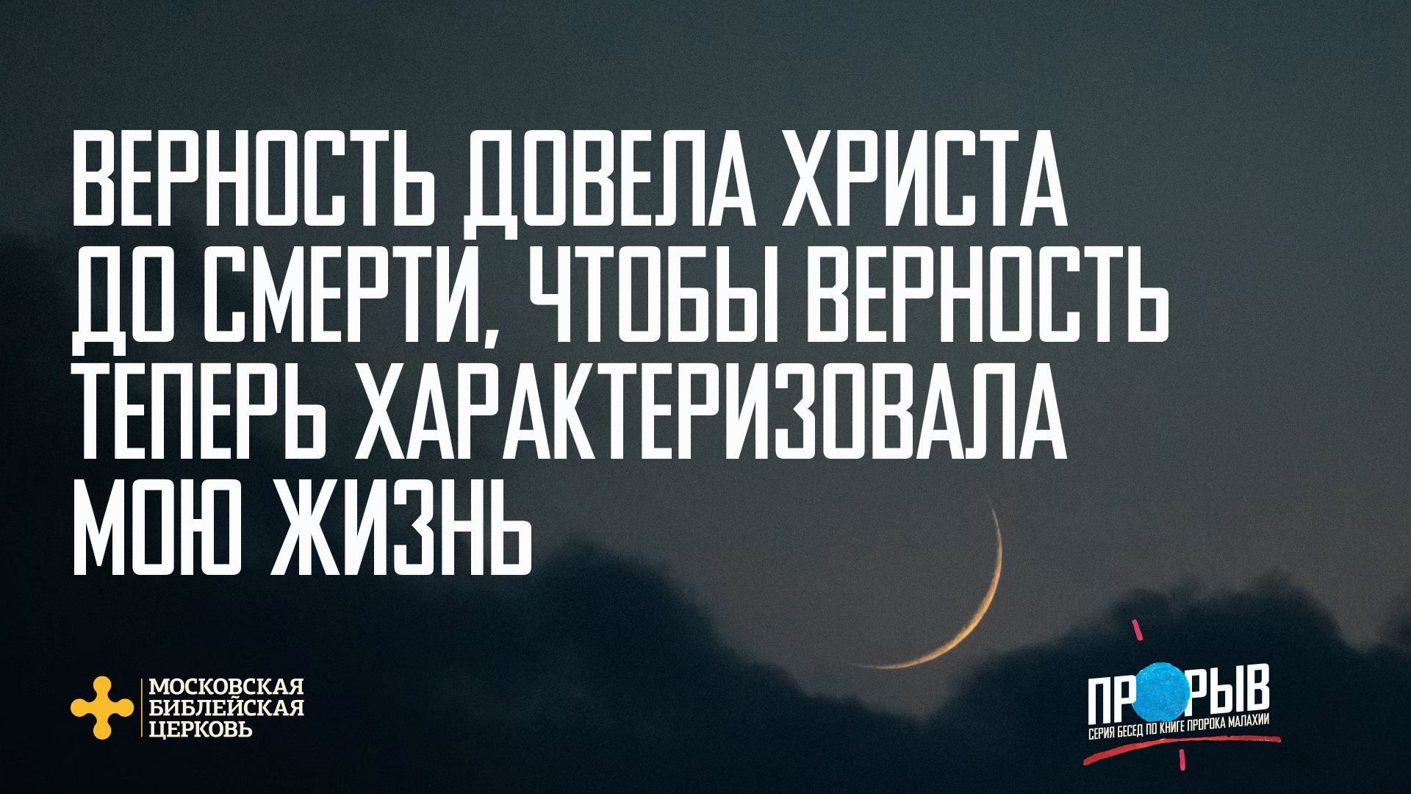

Slide 30
В СЛЕДУЮЩИЙ РАЗ
Продолжая изучать книгу пророка Малахии, мы постараемся ответить на вопрос, как поступать по справедливости в глубоко несправедливом мире.

Slide 31
ПРИМЕНЕНИЕ
Мы привыкли отгораживать от остальных то, что называется «личной жизнью». Но мы утратили право говорить о чём-либо «это моё личное дело», когда доверились Богу. Всё, что мы делаем, мы делаем в свете отношений с Ним и в контексте общения с другими верующими. Прочувствуйте этот простой факт. Примите его. Перестройте свою жизнь в соответствии с ним.

